Slide 1
Supporting Municipal Greenhouse Gas (GHG) Emission Inventories Using Business
Process Modeling: A Case Study of Trondheim Municipality
Sergi Sanz Carreres
Jesús Martínez Hernández

Slide 2
Índice
Introducción
Objetivos
Estado del arte
GPC Emission Inventory Standard
Carbon Track and Trace (CTT)
Inventario de emisiones
Análisis de workflows
Solución propuesta
Aspectos positivos
Aspectos negativos

Slide 3
Introducción
El modelado de procesos comerciales y la gestión de procesos comerciales se han utilizado para capturar, respaldar, mejorar procesos y prácticas en el sector público y privado.
Un buen proceso comercial está fuertemente relacionado con las dimensiones económicas.
Este documento proporciona resultados de un caso de estudio en el proyecto Carbon Track and Trace (CTT) sobre el apoyo a la recopilación y la presentación de datos sobre las emisiones de gases de efecto invernadero (GEI)

Slide 4
Objetivos
Analizar el flujo de trabajo actual del abastecimiento de datos para inventarios de emisiones.
Compararlo con las prácticas recomendadas e identificar cuellos de botella y problemas.
Utilizamos Business Process Modeling como una herramienta hacia la sostenibilidad en el contexto de Green BPM.

Slide 5
Estado del arte
El problema principal es la gran brecha entre la entrada de datos obligatoria en los inventarios y el abastecimiento de datos bastante complejo.
Examinamos especialmente los pasos en la recopilación y compilación de datos a través de entrevistas y el desarrollo de modelos iterativos.

Slide 6
GPC Emission Inventory Standard
GPC define una forma estandarizada y comparable para que las ciudades calculen e informen sus emisiones de GEI
Define las categorías de emisiones que se deben informar
La adaptación y el escalado de datos
Si los datos disponibles no se alinean con el límite geográfico de la ciudad o el período de tiempo de la evaluación
Cálculos para el informe final

Slide 7
GPC Emission Inventory Standard
Las emisiones se organizan ortogonalmente en ámbitos, definiendo si las emisiones ocurren dentro o fuera de la ciudad o provienen de la energía suministrada por la red.
Los alcances siguen aproximadamente una complejidad de seguimiento de emisiones y permiten a las ciudades seleccionar una cobertura de emisiones que sea apropiada para ellos.
Los métodos de contabilidad GPC se basan en los que se encuentran en la contabilidad financiera, con principios similares de relevancia, integridad, consistencia, transparencia, precisión y mensurabilidad

Slide 8
Carbon Track and Trace (CTT)
Proporciona a la ciudad de Trondheim una base empírica para el desarrollo de métodos más avanzados de inventario de emisiones de gases de efecto invernadero
Ayuda a desarrollar mejores métodos de decisión y de planificación para la mitigación municipal a través de:
Integración de instrumentos de planificación estratégica
Evaluaciones de costo-beneficio (CBA)
Bases de datos geoespaciales.

Slide 9
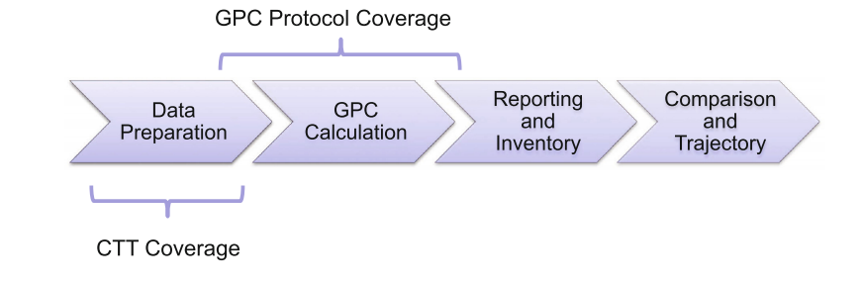
Carbon Track and Trace (CTT)
Cadena GPC simplificada donde ilustramos la cobertura GPC y la cobertura de nuestro enfoque CTT.
GPC cubre el cálculo y la presentación de informes, y admite la comparación y la trayectoria posterior de los informes.

Slide 10

Carbon Track and Trace (CTT)
Asumimos un proceso de cálculo compatible con GPC e investigamos complementariamente la fase de adquisición y preparación de datos.
No se define estrictamente en la norma
Deja los detalles en manos de municipios individuales, que pueden o no tener medidas establecidas para ellos.

Slide 11
Inventario de emisiones
Principales retos a la hora de realizar inventario de emisiones:
Direct measurements are not available
Available statistics are scaled down from national levels and may not correspond to actual city-level emissions
Verification of scaled statistics is difficult
Without exact measurements, data needs to be gathered in different ways and from multiple sources.
No sufficient tool support for data sourcing and management
Non-standardized handling of complexity for multiple data sources and complexity of emission composition per type
Notes:
No hay medidas directas
Las estadísticas disponibles son versiones reducidas extraídas a partir de las nacionales y por tanto no representan adecuadamente las emisiones a nivel de ciudades
Verificar estas estadísticas reducidas es difícil
Sin medidas exactas se ha de obtener información de múltiples formas y fuentes
No hay suficiente apoyo a herramientas para el manejo y aportación de datos
No hay una forma estandarizada de manejar la complejidad de tener múltiples fuentes y tipos de emisones según su composición

Slide 12
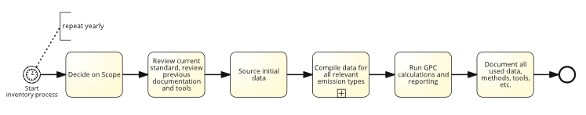
Inventario de emisiones

Slide 13
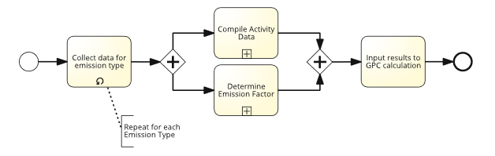
Análisis de workflows
Workflow para la obtención de datos sobre todos las categorías de emisiones:

Slide 14
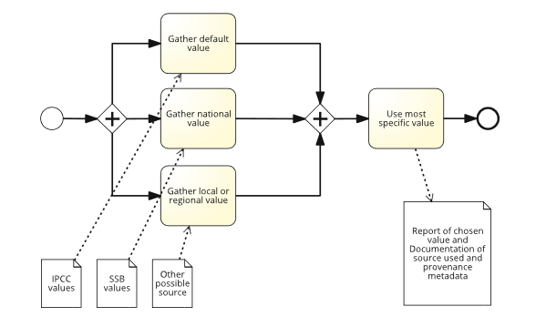
Análisis de workflows
Subtarea “Determine Emission Factors”:

Slide 15
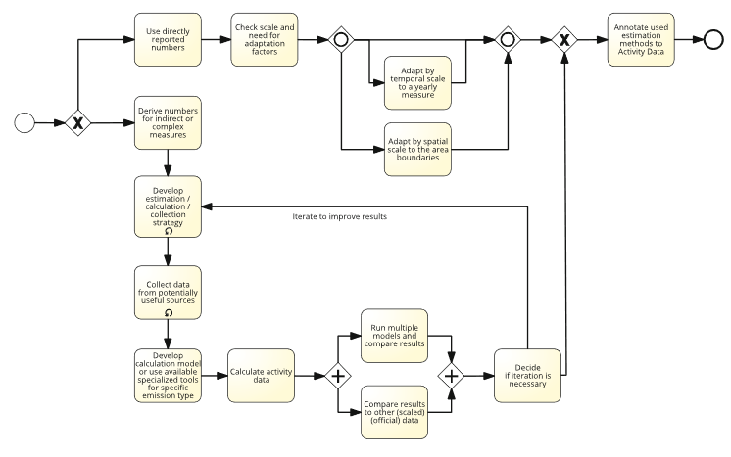
Análisis de workflows
Subtarea “Compile Activity Data”:

Slide 16
Análisis de workflows
Conclusiones del análisis:
No se puede crear un workflow completamente automatizado.
Centrarse en automatizar pasos críticos del proceso y hacerlos más eficientes.

Slide 17
Solución propuesta
Centrarse en la mejora/automatización de pasos críticos.
Crear un modelo evolutivo que va mejorando con cada año.
El uso de herramientas específicas para facilitar la tarea.
Documentar rigurosamente los datos y las metodologías empleadas para cada año.

Slide 18
Aspectos positivos
Se identificó que el problema está en las particularidades del dominio.
Modificar BPMN para solucionar estos problemas parece una buena opción.
La creación de un modelo bien documentado a nivel de datos y proceso ayuda a otras ciudades a adaptar o crear uno de acuerdo a sus necesidades.
Con el paso del tiempo el proceso irá evolucionando y mejorando.

Slide 19
Aspectos negativos
Retos encontrados:
Alta complejidad a la hora de reunir, recolectar, seleccionar, preparar y procesar datos.
Escasa posibilidad de automatizar la transmisión e integración de los datos.
Los inventarios de emisiones son complejos de completar y requieren, dependiendo de la disponibilidad de los datos, entre 3 a 6 meses de trabajo para una persona.
Aspectos de calidad de datos (como parámetros de precisión, exactitud e incertidumbre) están pobremente definidos o no existen.

Slide 20
Supporting Municipal Greenhouse Gas (GHG) Emission Inventories Using Business
Process Modeling: A Case Study of Trondheim Municipality
Sergi Sanz Carreres
Jesús Martínez Hernández

